Slide 1
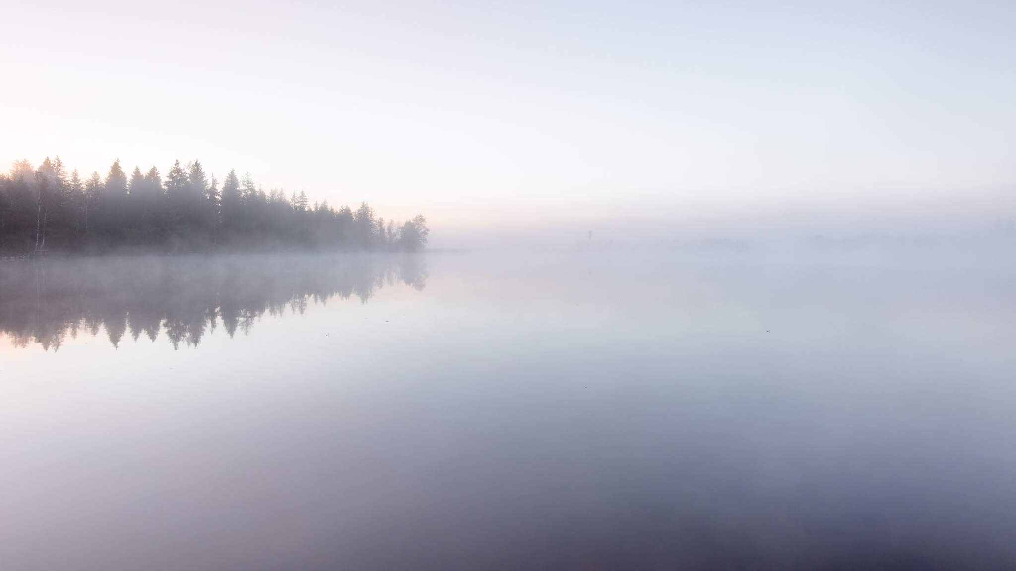
Música
Educació musical 6è

Slide 2

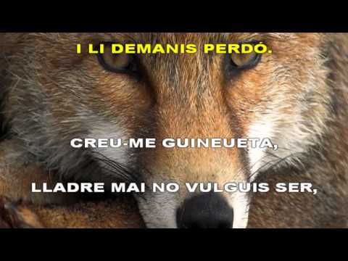

Let's sing!
Pels que estan confinats presentem...
Benvinguts a la gala de Got Talent!
Ja podeu assajar bé aquesta cançó, perquè quan torneu a l'escola farem la gala de Got Talent de les Salesianes!
El jurat tindrà en compte...
- que us sapigueu la lletra.
- que vocalitzem les paraules i pronunciem bé.
- que busquem un so bonic de la nostra veu.
- que afinem.
Molta sort en els assajos a casa! Ens veiem a la gala!

Slide 3
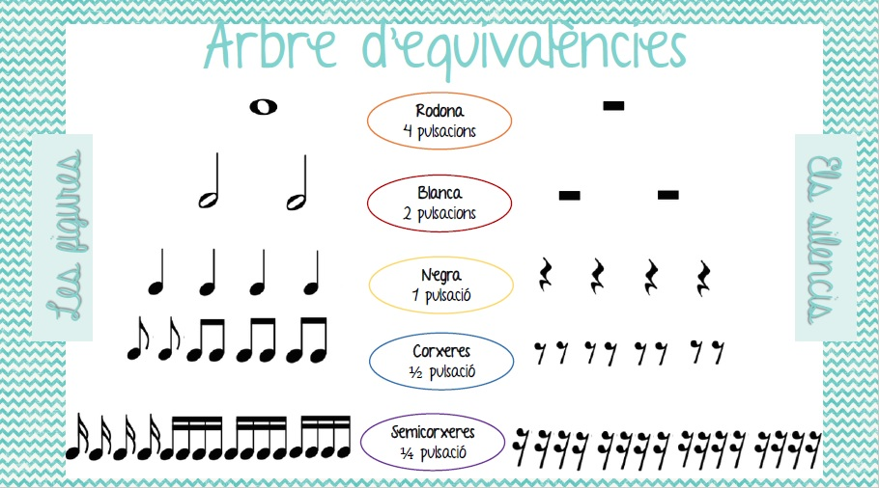
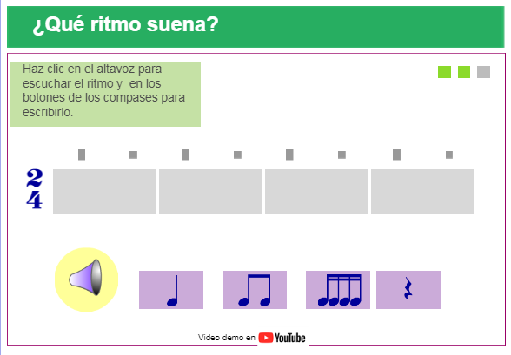
La música i les matemàtiques
Mireu-vos i enteneu bé la foto d’quí al costat. Cada figura rítmica té un valor de pulsacions.
Com veiem a la imatge del costat, una rodona ocupa les mateixes pulsacions que dues blanques, què ocupen les mateixes pulsacions que quatre negres, què ocupen les mateixes pulsacions que vuit corxeres...
Tot seguit, teniu un joc de ritmes per jugar des de l’ordinador, tauleta o dispositiu mòbil. Fixeu-vos que a cada compàs hi caben dues pulsacions i escolteu bé el ritme què sona.
Podeu jugar els cops que vulgueu, però recordeu d’apuntar-vos la puntuació final i podeu compartir-ho pel xat de la classe.
JOC online:
https://aprendomusica.com/const2/29dictadoritmico2/game.html
Pulsacions
Compassos de dues pulsacions

